Slide 1

Book meeting Room
การจองห้องประชุมออนไลน์

Slide 2
ตลอด 4 เดือนได้อะไรบ้าง ?
ใน 4 เดือนที่ผ่านมา ได้เรียนรู้แต่ละแผนก โดยทำการวนแผนก ๆ ละ 2 วัน จึงได้เรียนรู้เกี่ยวกับการทำงานของระบบคลังสินค้า
คร่าว ๆ แผนกที่ไปมี 4 แผนกใหญ่ๆ คือ AE , TSP , OPT และ IMC แล้วกลับแผนก IT จึงได้รับมอบหมายทำโครงงานเกี่ยวกับการจองห้องประชุมออนไลน์(Book Meeting Room Online)

Slide 3
เหตุผลที่ต้องมีระบบจองห้องประชุมออนไลน์
ระบบจองห้องประชุม ลดปัญหาการ จองซ้อน จองแล้วไม่ใช้งาน
แสดงผลแบบ REAL-TIME
จองห้องประชุมได้ทุกที่ในองค์กร ทุกเวลา

Slide 4
วัตถุประสงค์
ทุกวันนี้การจองห้องประชุมต้องทำการจองโดยส่งอีเมลให้ HR และตารางเวลาว่างของห้องประชุมต้องรอ HR ส่งอีเมลแจ้งว่าห้องไหนเวลาไหนว่างบ้าง HR อาจจะไม่ได้เปิดอีเมลดูตลอดจึงทำให้เกิดการจองห้องประชุมซ้ำกัน ถ้าใช้เป็นแบบออนไลน์จะเป็นแบบเรียลไทม์สามารถดูได้ตลอดเวลาว่าห้องไหนเวลาไหนว่างบ้างแล้วสามารถจองได้เลยโดยไม่ต้องส่งอีเมลให้ HR ลดเวลาในการทำงานของ HR และให้ไปทำงานในด้านที่สำคัญกว่าในด้านนี้

Slide 5
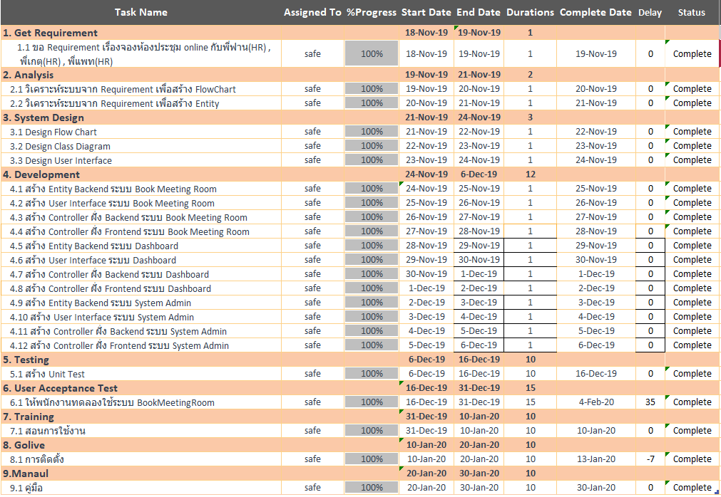
Project plan

Slide 6
Requirement
ในฐานะทางบริษัท
ต้องการจองห้องประชุมแบบออนไลน์
เนื่องจากการจองห้องประชุมต้องทำการส่งเมล โทรแจ้ง อาจจะผิดพลาดเนื่องจากไม่อ่านเมลเกิดปัญหาการจองชนกันและเพื่อทำให้การจองห้องประชุมลดภาระในส่วนการจองทำให้ทรัพยากรส่วนบุคคล(HR)ได้ทำหน้าที่ที่มีความสำคัญกว่า

Slide 7
Computer language
Java Programming
Typescript
Html
Structure query language

Slide 8
framework
Angular 8
Bulma
Spring boot Maven

Slide 9
DATABASE
Microsoft server sql 2014
Deployment
Apache Tomcat

Slide 10
สิทธิ์ในการเข้าถึงเมนูในระบบ
ADMIN
HR
USER

Slide 11
Book meeting room system
Book Meeting Room
Dashboard
Add Meeting Room
System admin
Set time

Slide 12
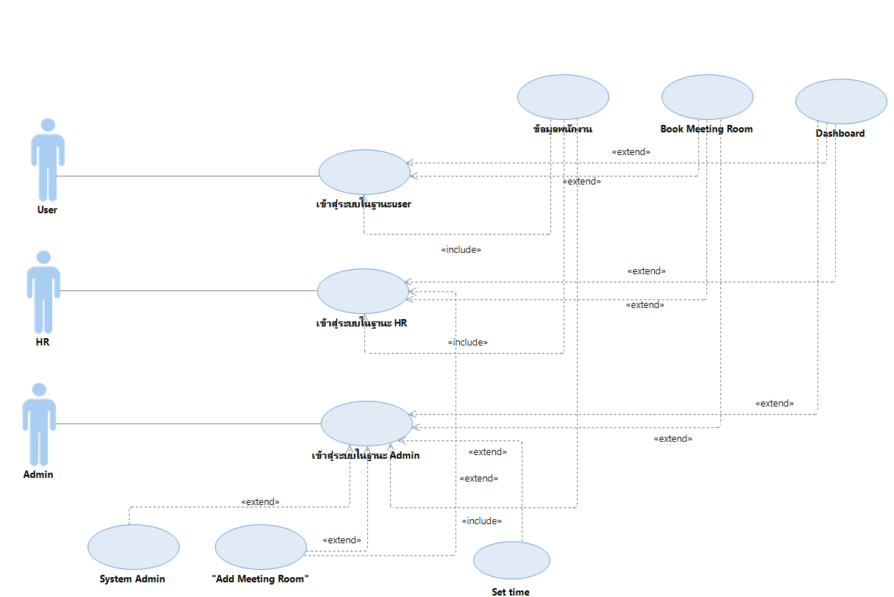
System use case diagram

Slide 13







FLOW Book meeting room
select period time and room
user
login
select date
save to system
input information

Slide 14


FLOW Dashboard
output data
user
login
select menu
dashboard
select month
&
Select year

Slide 15


FLOW system admin
Add
Edit
Delete
user
check eligibility
admin
login
select menu
System admin
save to system

Slide 16
FLOW system admin add meeting room
Add
Edit
Delete
room
check eligibility
admin
login
select menu
System admin
save to system

Slide 17
Activity diagram book meeting room

Slide 18
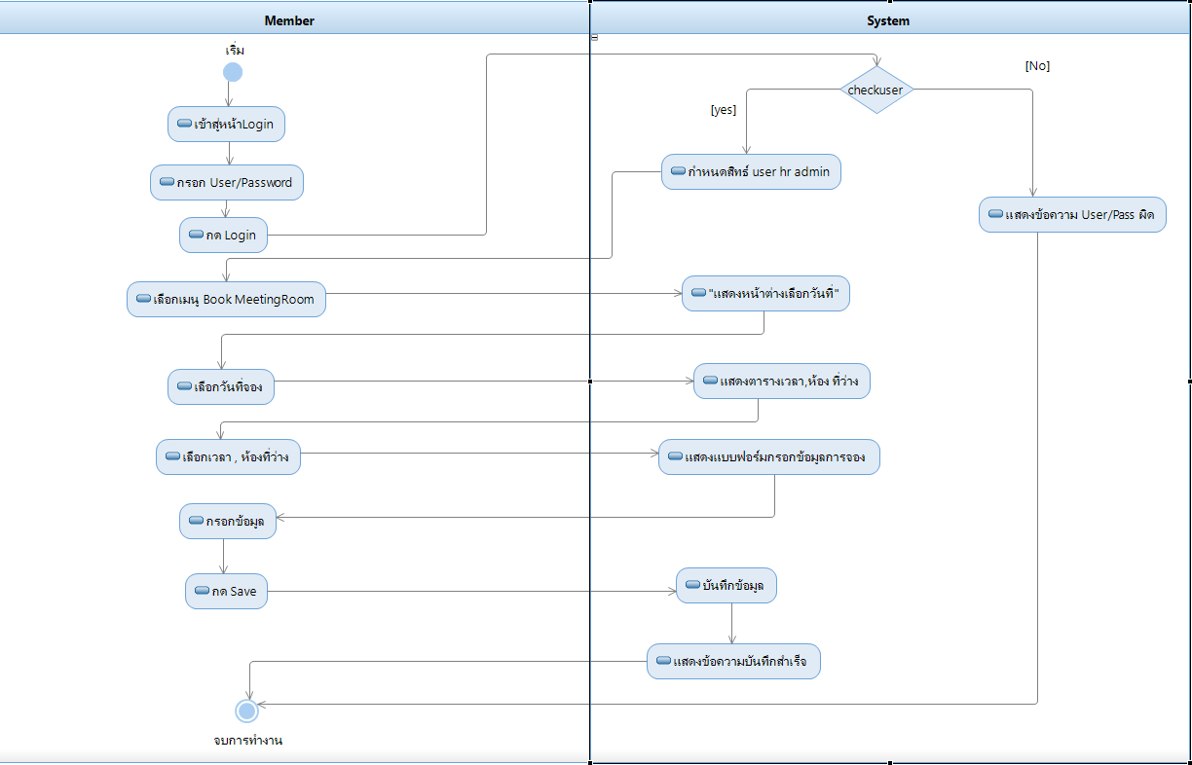

Slide 19
Activity diagram dashboard

Slide 20
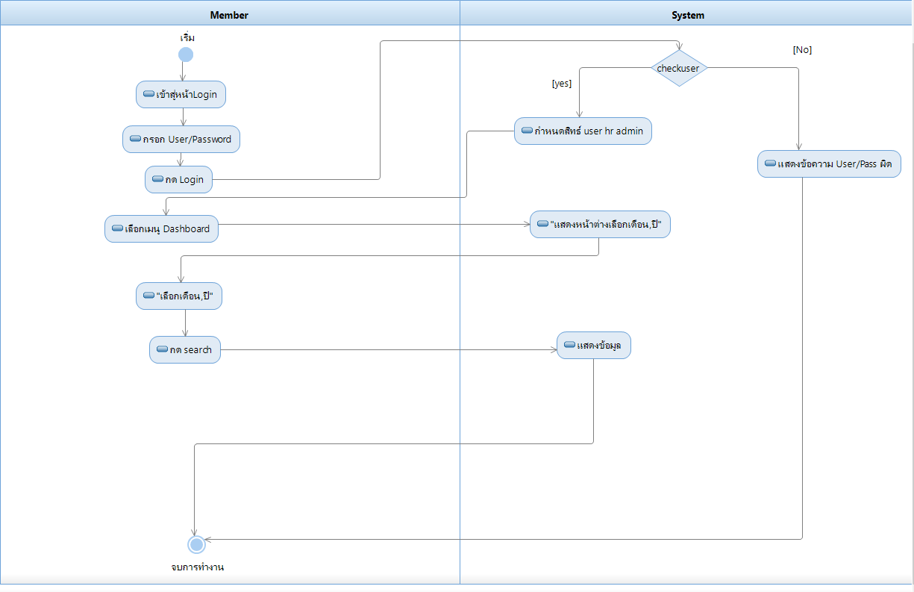

Slide 21
Activity diagram system admin create user

Slide 22
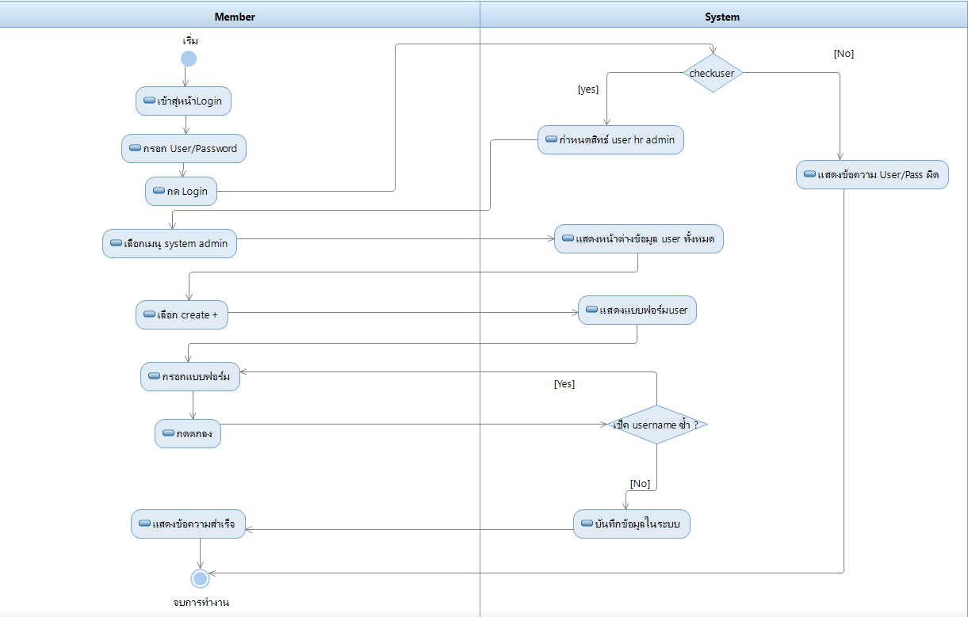

Slide 23
Class diagram

Slide 24
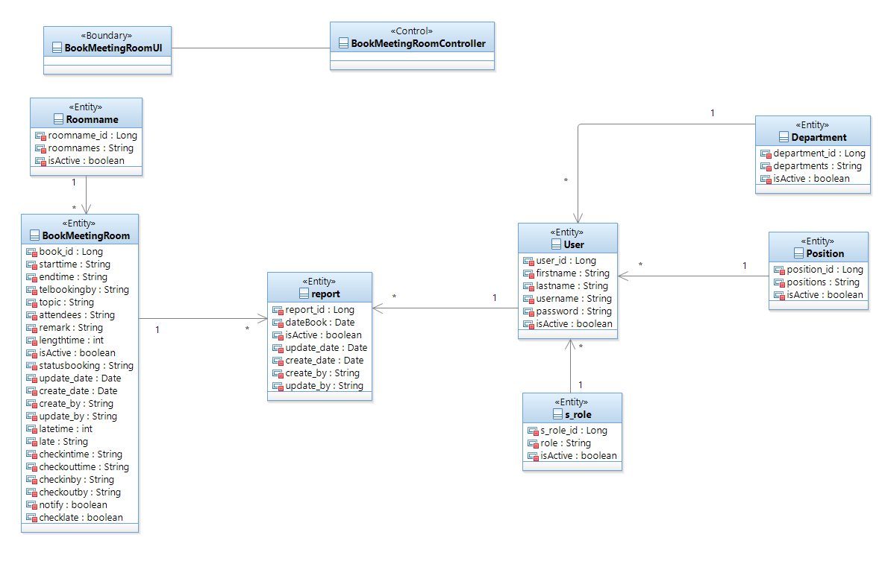

Slide 25
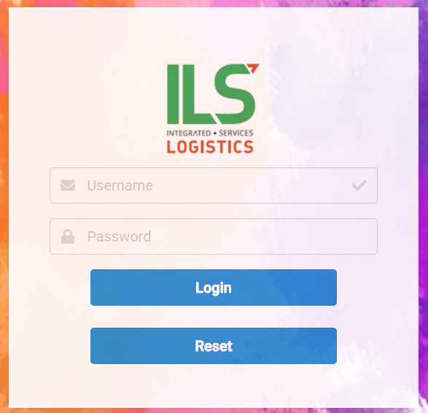
User interface
Login page

Slide 26
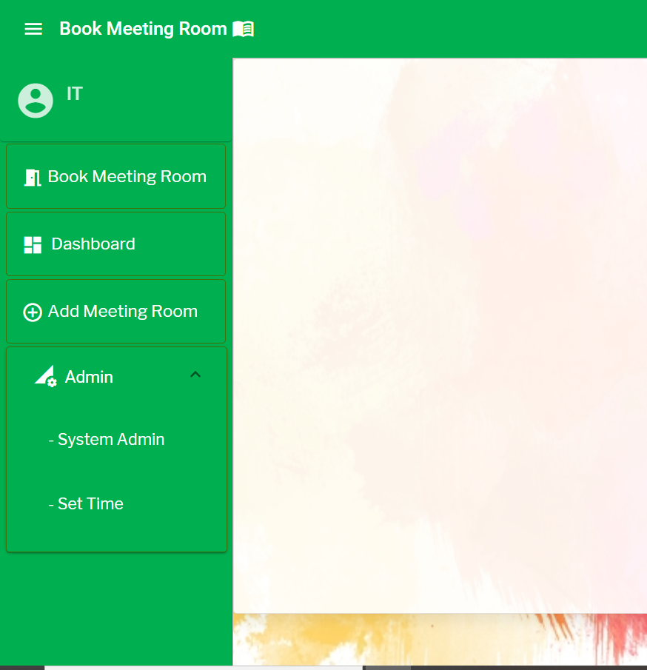
menu User interface

Slide 27
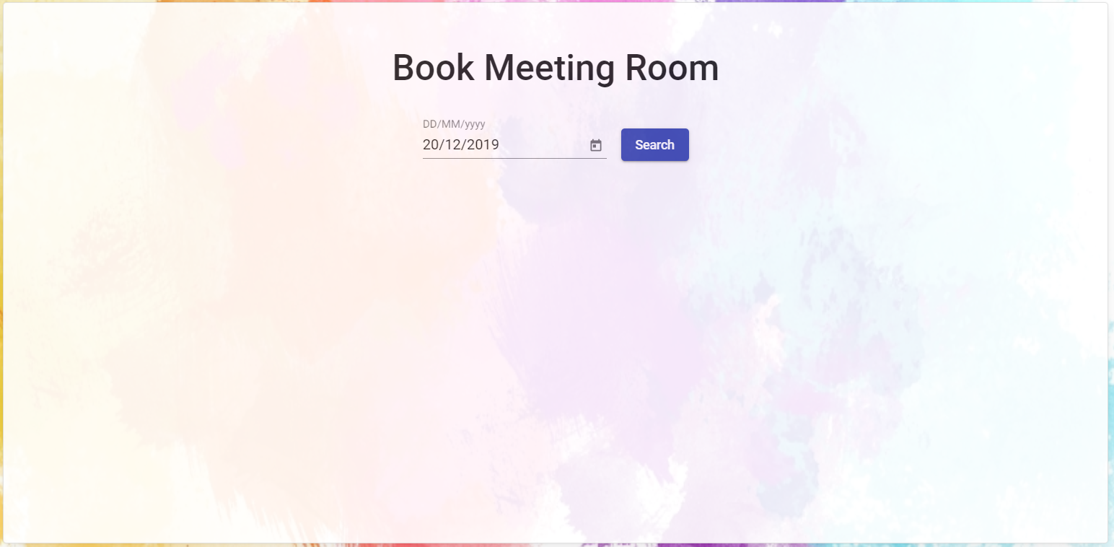
User interface
Select date book

Slide 28
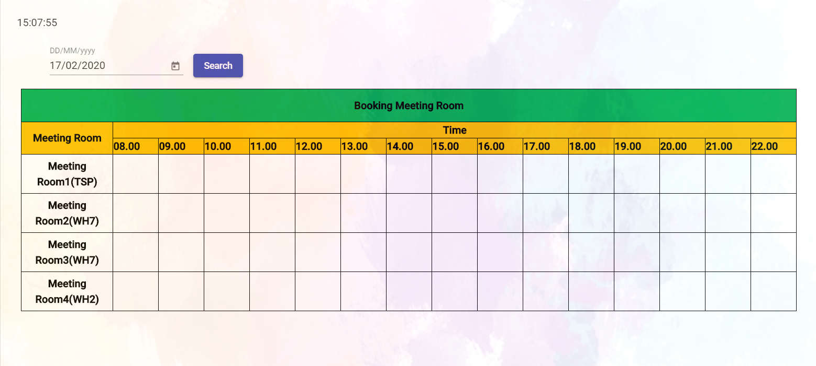
User interface
Select room and time

Slide 29
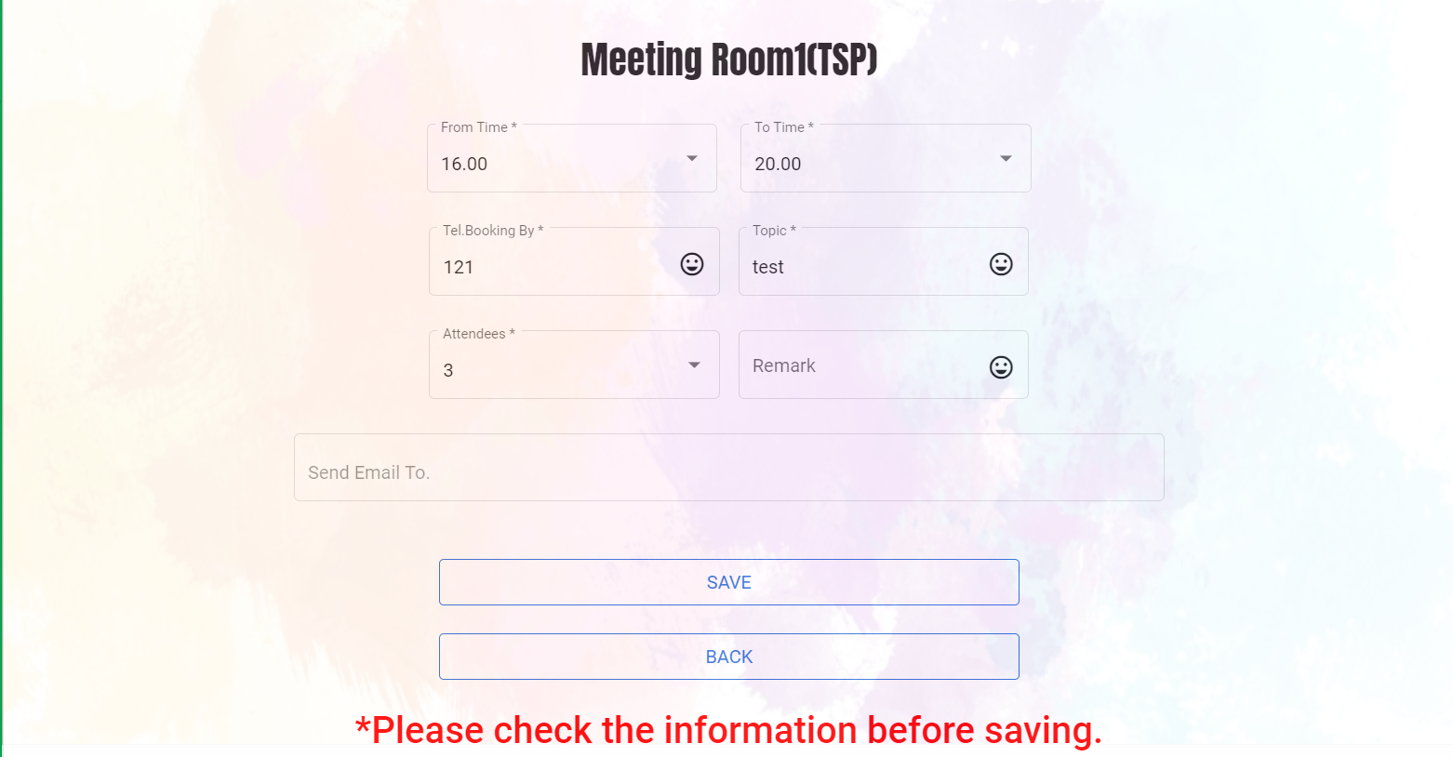
User interface
Input information

Slide 30
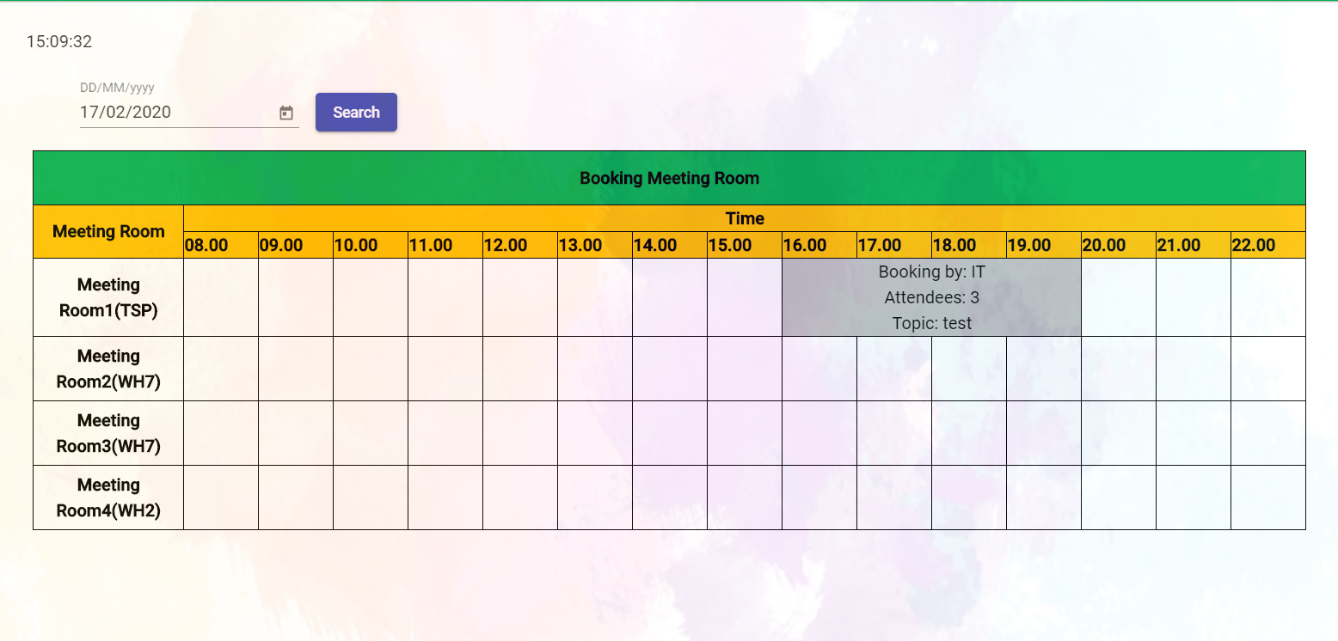

Slide 31
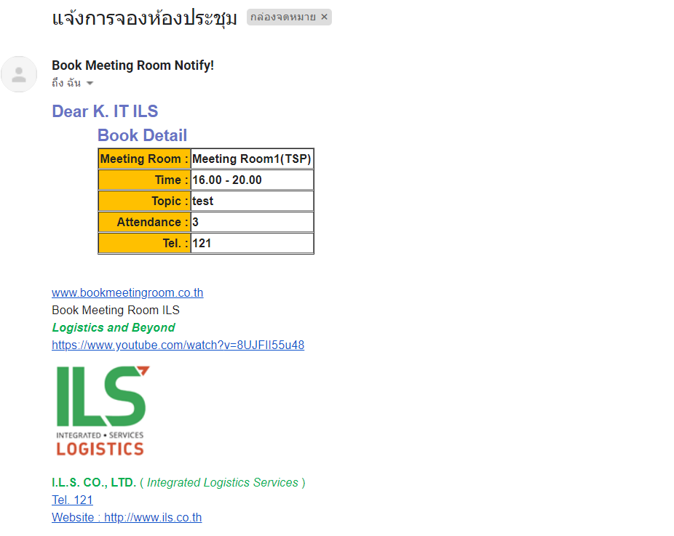
หากทำการจองแล้วระบบจะส่ง email หาผู้จองและคนอื่น ๆที่ Forward email ไว้

Slide 32
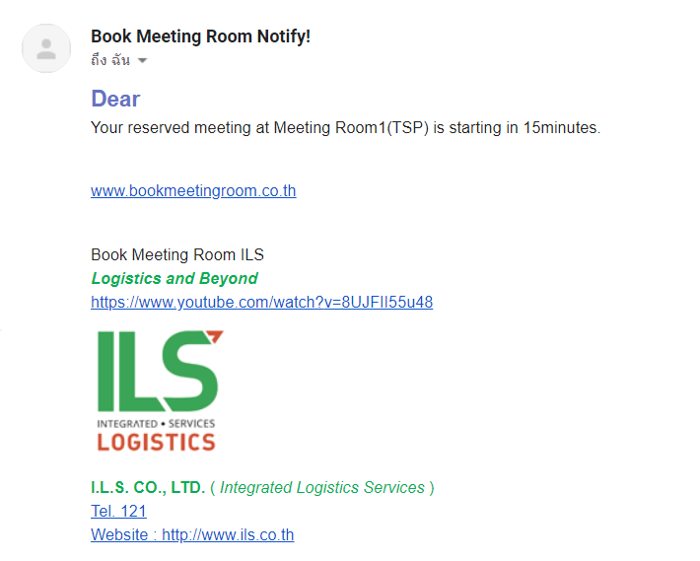
และแจ้งเตือนผ่าน email ถ้าหากอีก 15 นาทีจะถึงเวลาเข้าห้องประชุม

Slide 33
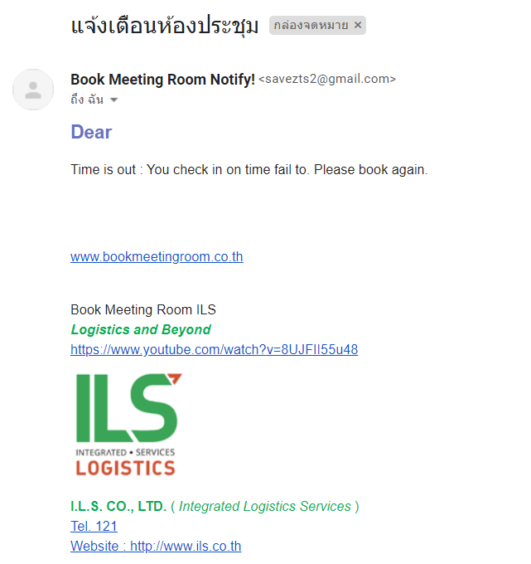
หากไม่ Check in ตามเวลาที่ระบบกำหนดจะแจ้งเตือนที่ email และตัดเวลาที่เหลือออก

Slide 34
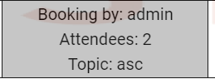
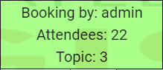
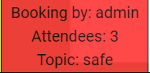
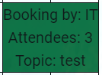
หากมีการจองแล้วแต่ยังไม่ checkin จะเป็นสีเทา
จองแล้วเช็คอินในเวลาที่จองแล้วจะเป็นสีเขียว
15 นาทีหลังจากเวลาเริ่มแล้วยังไม่ Check in
หรือจองแล้วแต่ภายใน 30 นาทีไม่มาจองจะตัดเวลาให้เวลาว่างเพื่อให้คนอื่นจองต่อได้
หรือ Check in แล้วถูก checkout โดย System
หลังจากประชุมเสร็จแล้ว checkout จะเป็นสีเขียวเข้ม

Slide 35
การแก้ไขหรือลบ Book

Slide 36
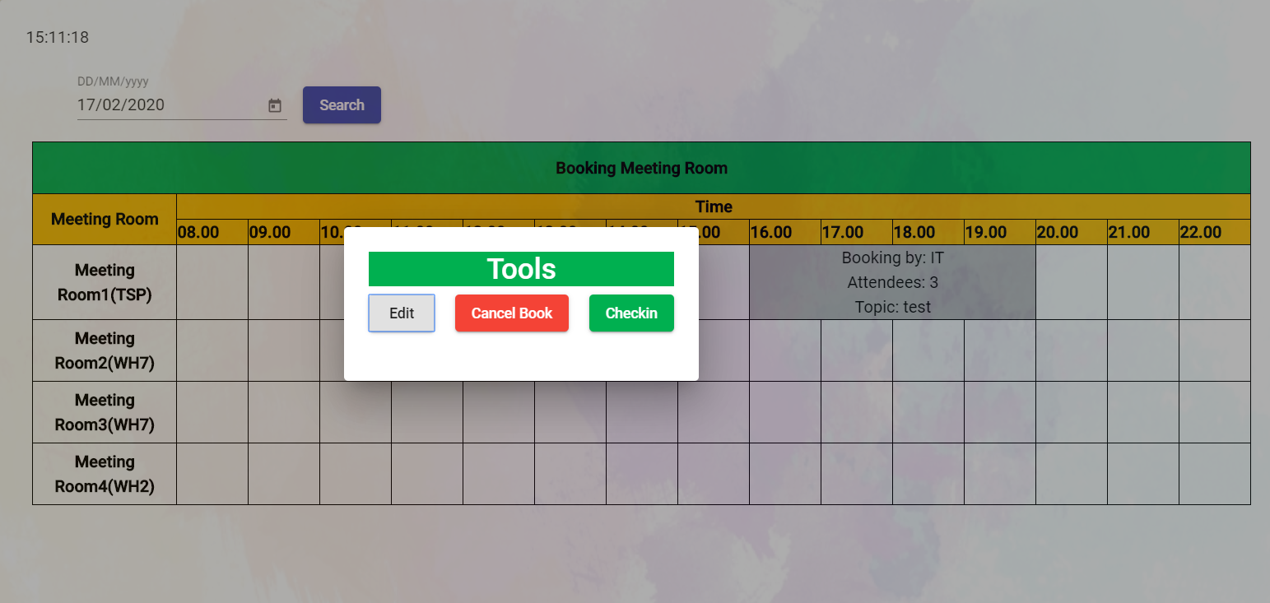
User interface
Cancel book page and Check in

Slide 37
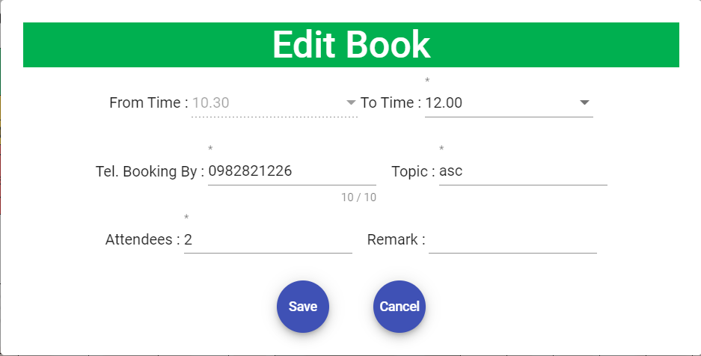
User interface
Edit book page

Slide 38
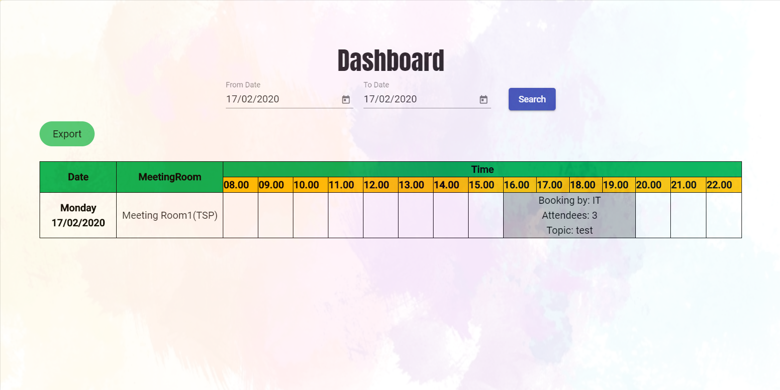
User interface
Dashboard default ของ from date จะเป็นวันที่ปัจจุบันและ To Date จะเป็นวันที่ที่มีการจองวันสุดท้าย
มีปุ่ม Export ไว้ใช้สำหรับ Export ข้อมูลการ Book ทั้งหมดเป็นไฟล์ .xlsx Excel

Slide 39
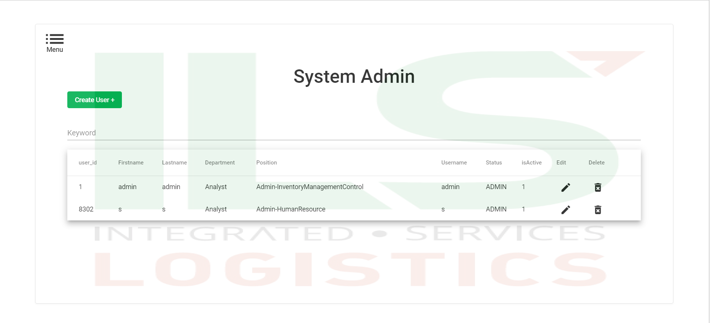
User interface
System Admin page ใช้ได้เฉพาะ Admin สามารถ Edit หรือ Delete User ได้

Slide 40
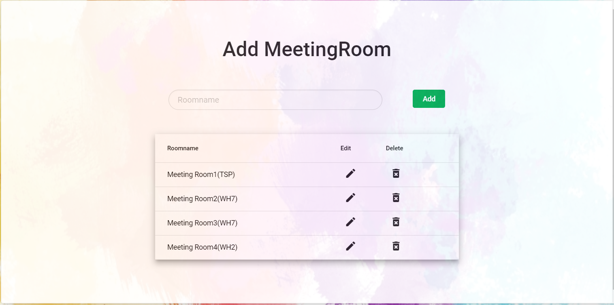
User interface
System Admin page ใช้ได้เฉพาะ Admin สามารถ Edit หรือ Delete Meeting Room ได้

Slide 41
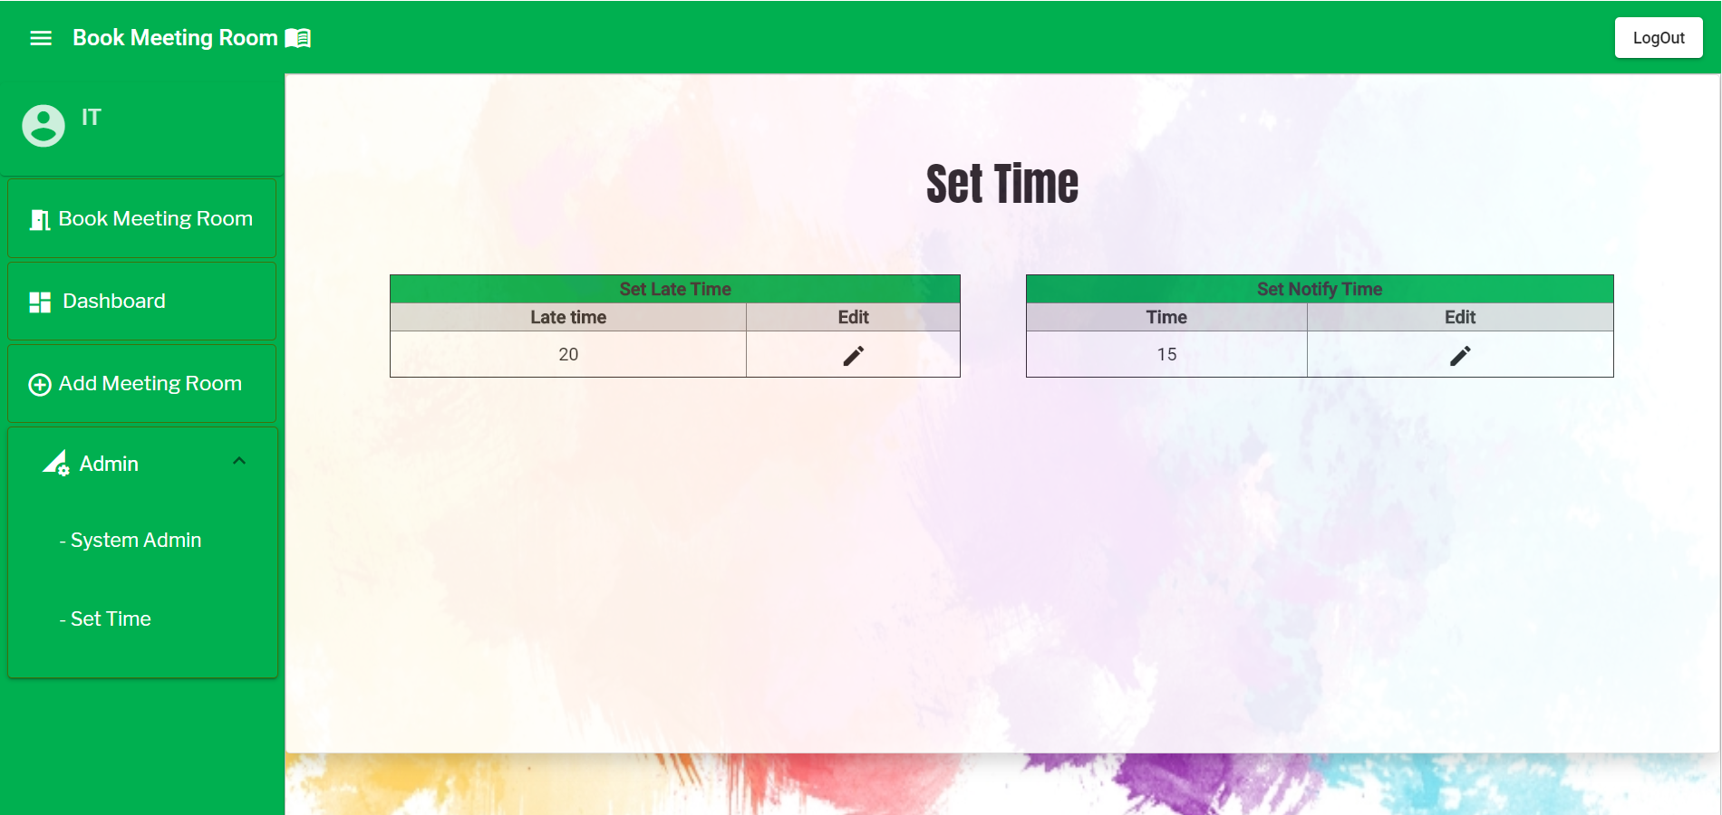
User interface
Set Time ไว้เซตเวลาก่อนถึงเวลาแจ้งเตือนและหมดเวลา Checkin

Slide 42
ปัญหาที่พบ
ตอนแรกยังไม่สามารถ Deploy Project ขึ้น Server ได้จึงใช้เวลาพอสมควรกว่าจะ Deploy ได้
เกิด Bug กับ Project เยอะจึงใช้เวลาในการแก้ไข Bug ดังกล่าว

